Slide 1


Slide 2
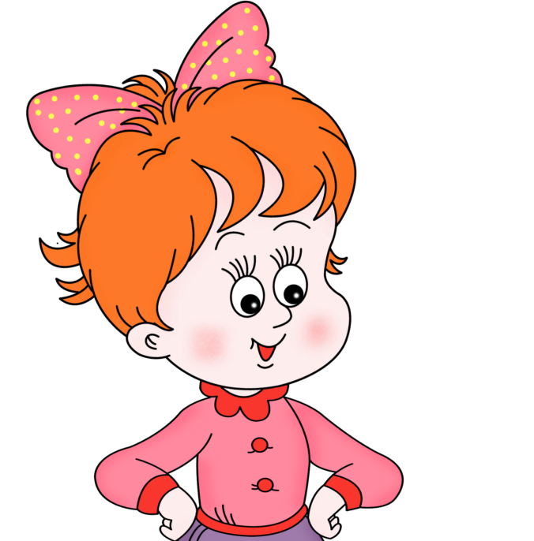
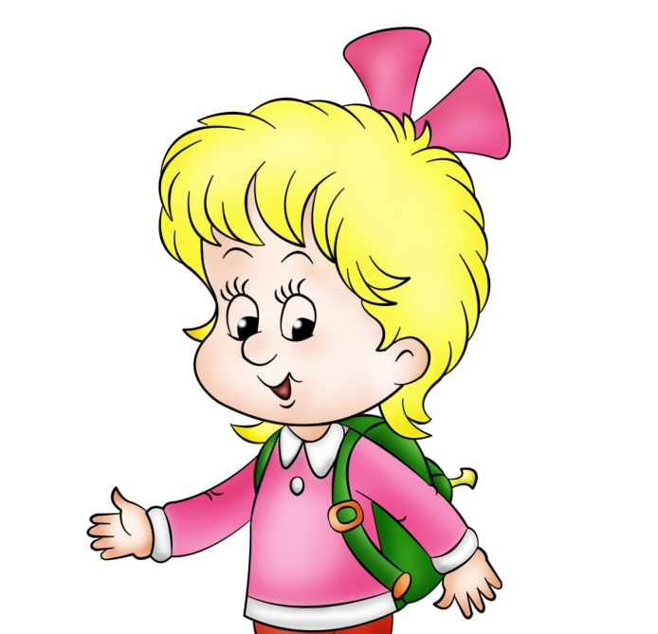
«Ребята, мы – Света и Катя очень любим играть на аттракционы. Недавно, к нам в город приехали аттракционы. Там есть: американские горки, батут, кривые зеркала, летающий корабль, но к сожалению там нет каруселей. А мы очень на них кататься, поэтому мы обращаемся к вам за помощью!»

Slide 3
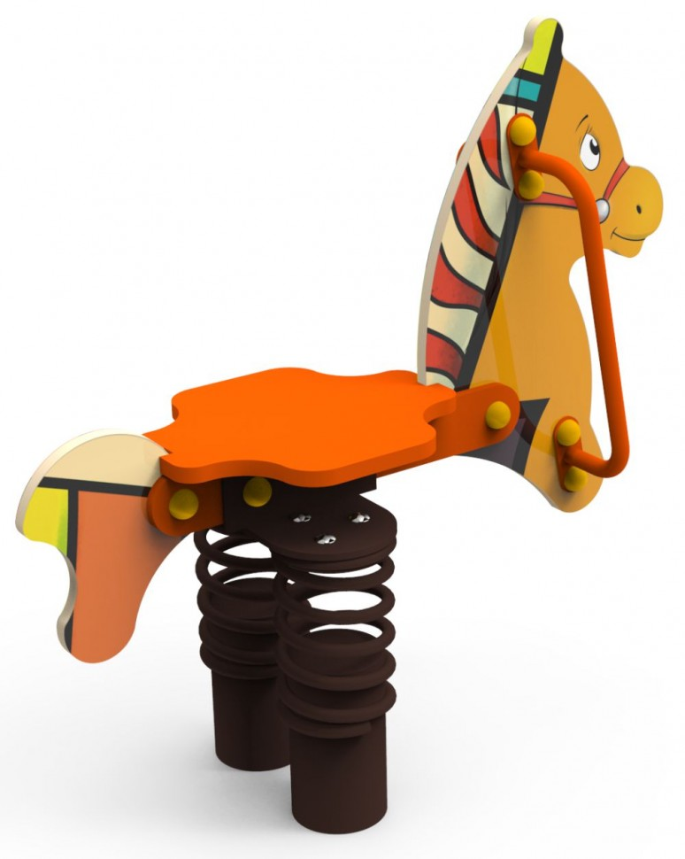
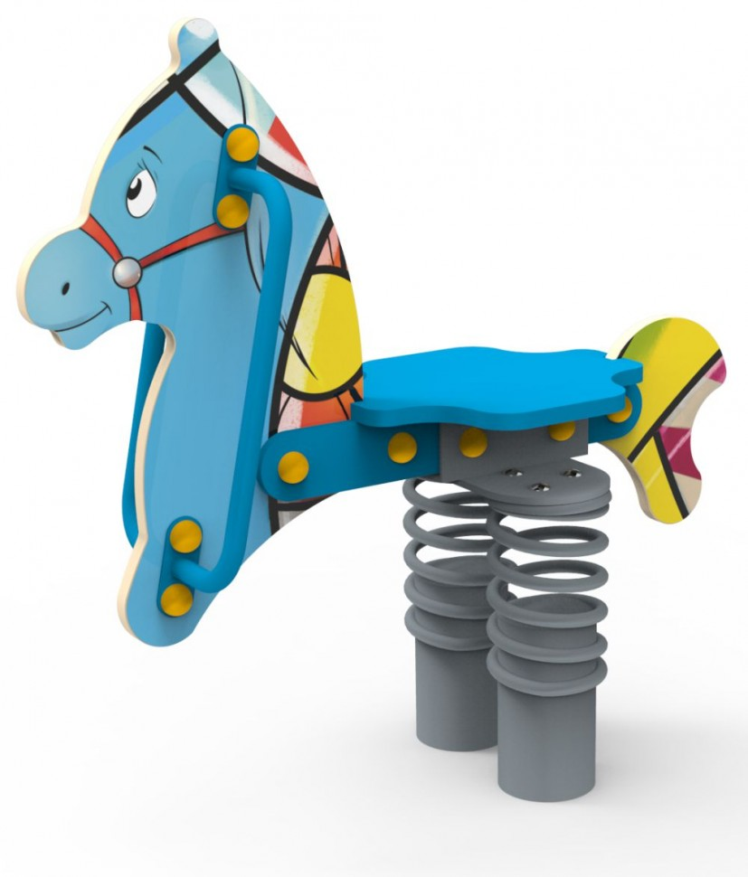

Slide 4
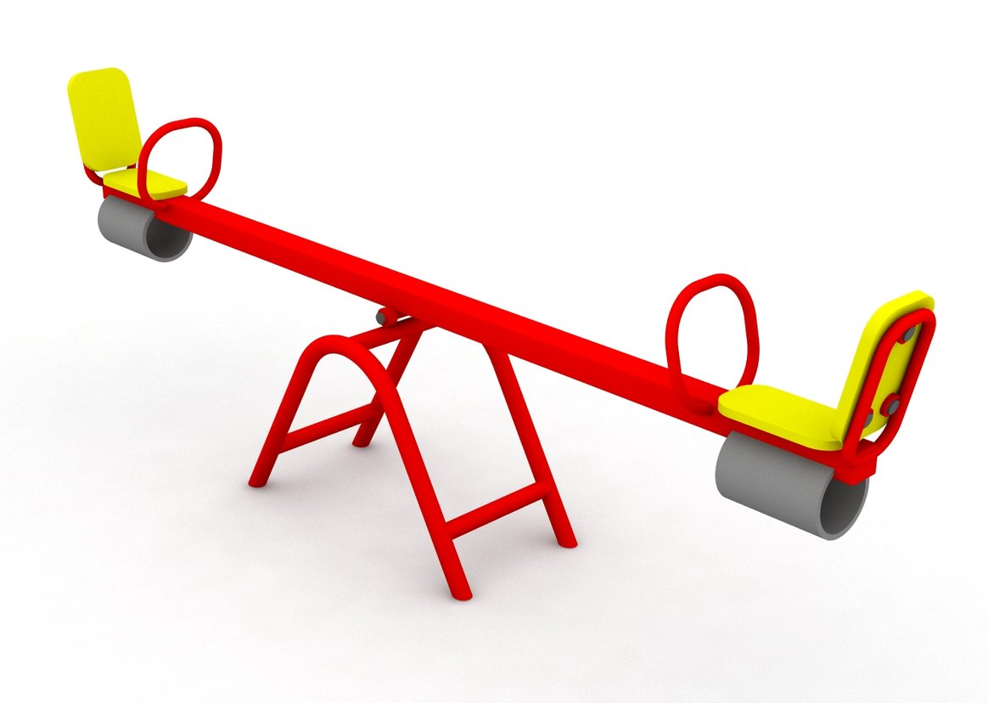

Slide 5
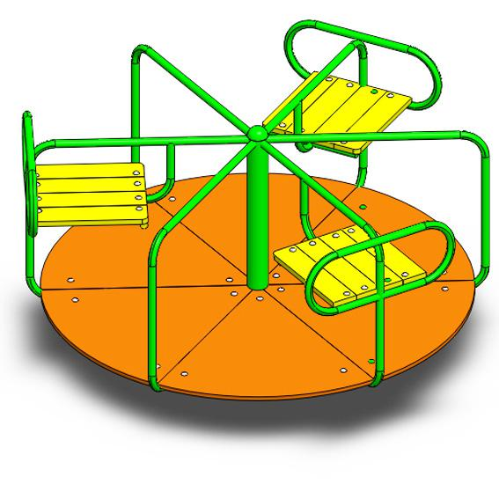

Slide 6
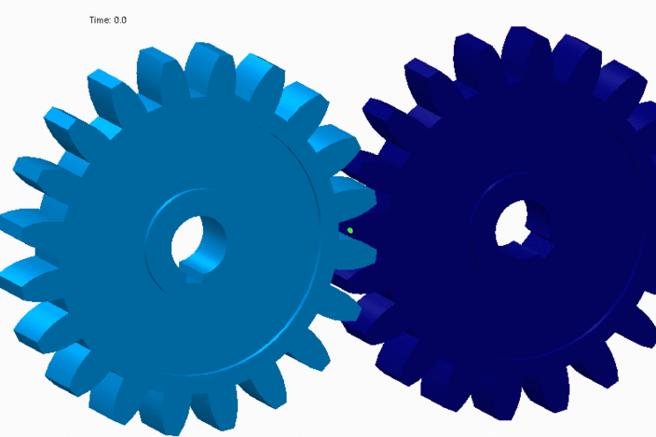

Slide 7
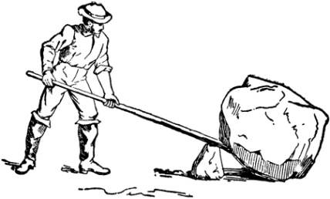

Slide 8
